Slide 1




全国大学生英语竞赛
参赛者报名流程
赛氪
Saikr.com

Slide 2




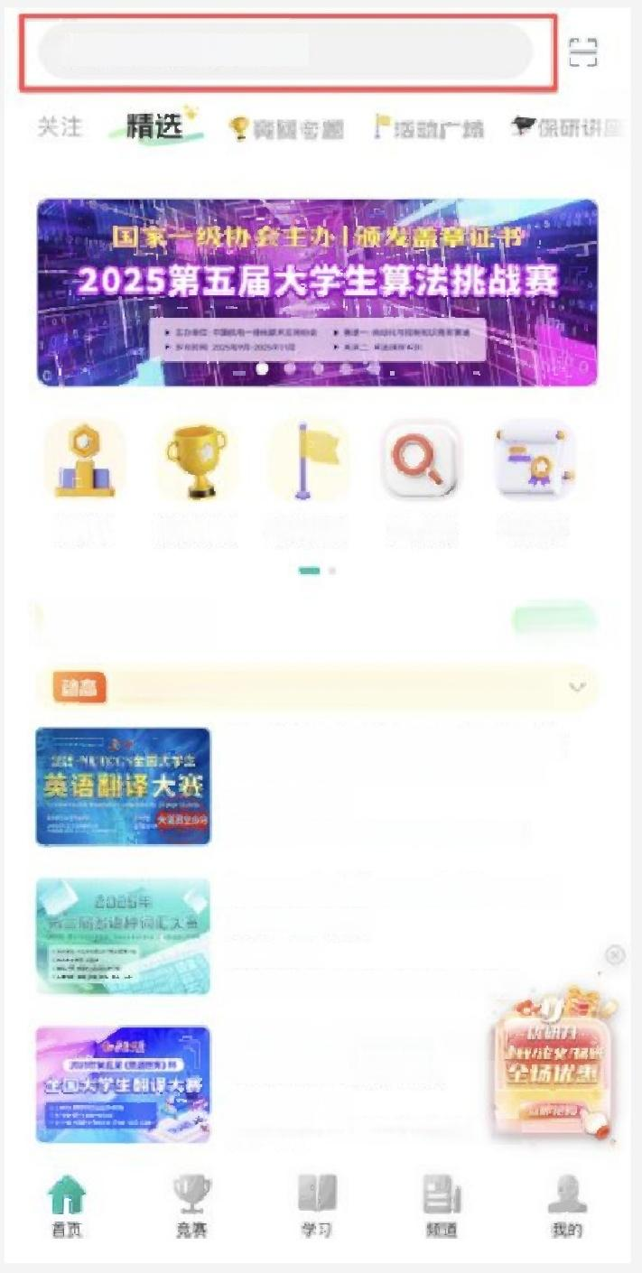
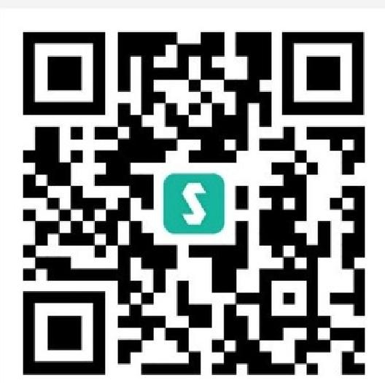



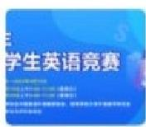



赛^{Soikr}.
Step.01
方式一：浏览器打开全国大学生英语竞赛报名网址
https:// www.saikr.com/neccs/2026
方式二：手机端下载赛氪APP 搜索全国大学生英语竞赛(赛事准确全称)
方式三：扫描二维码报名
Q 请输入你感兴趣的内容~
看榜单 发现竞赛 精彩活动 查成绩 验证书
推荐竞赛 更 多
柯“海 刚刚报名了2025年全国大学生心理学…
【大英赛主办方】2025年全国大 学生英语翻译大赛 ·NETCCS
热门竞赛TOP1
报名时间：2025.09.02-2025.12.10
【CATTI主办】2025年第三届多
语种词汇大赛
火热报名中
报名时间：2025.10.28-2025.11.23
2025年第五届《英语世男
全国大学生翻译大赛
热门竞赛TOP4
报名时间：2025.08.18-2025.12. 2
Q 全国大学生英语竞赛
竞赛
学生英语竞赛 国大学生英语竞赛 学生英语竞赛 | 2025年全国大学生英语竞赛 火热报名中 报名时间：2025.01.02-2025.03.17 2024年全国大学生英语竞赛 火热报名中 报名时间：2023.12.15-2024.03.17 2023年全国大学生英语竞赛 火 热报名中 报名时间：2023.02.11-2023.04.09 2022年全国大学生英语竞赛 火热报名中 报名时间：2021.12.15-2022.04.15 全国大学生英语竞赛菁英志愿者全 国招募(第二期) 火热报名中 报名时间：2021.03.09-2021.04.10 2021年全国大学生英语竞赛 火热报名中 报名时间：2021.02.28-2021.03.30 全国大学生英语竞赛菁英志愿者全 国招募 火热报名中 报名时间：2021.02.04-2021.03.06
扫码立即报名

Slide 3


赛氪
Step. 02
PC 端 如图所示，点击“赛区入口”,选择自己学校所在的赛区；
soikr.com
赛 氪 首 页 赛事中心 学习提升 证书查询 入驻申请 新 闻 资 讯 关 于 我 们 ^{搜} ^{一搜发现更多精彩}
已回2G 年
全国大学生英语竞赛
▶主办单位：全国高等师范院校外语教学与研究协作组
▶协办单位：英语辅导报北京研发中心
▶承办单位：全国大学生英语竞赛组织委员会
▶报名时间：2025年12月17日-2026年3月13日
▶初赛时间：2026年4月12日(星期日)9:00-11:00
▶决赛时间：2026年5月10日(星期日)9:00- 11:00
竞赛信息 通知公告(0) 讨论区(0) ^{报名时间距离报名截止还有94天} _{赛区入口}
S _{赛} _{氪} 首页 赛事中心 学习提升 证书查询 入驻申请 新闻资讯关于我们 搜一搜发现更多精彩
2 0 2 G 年
发 布
请 选 择
北京赛区
上海赛区
江苏赛区
吉林赛区
云南赛区
竞 赛 信 息
山西赛区
2026年全国^{福建赛区}
天津赛区
湖北赛区
河北赛区
黑龙江赛区
宁夏赛区
河南赛区
内蒙古赛区
赛区入口
语竞赛组委会 竞赛组织委员会
说明：线上报考的赛区或学校正在陆续开通中，未找到报名入口可先咨询您所在赛区或学校相关负责人
竞赛信息

Slide 4





赛氪
Soikr.com
Step.03
PC端 点击“各校入口”,选择自己学校的报名页面
^{S} 赛 氪
首页赛事中心 ^{学习提升} ^{证书查询} ^{入驻申请} ^{新闻资讯} ^{关于我们} 搜一搜发现更多彩 发 布 _{Ω}
2 0 2 G 年
请选择
外交学院
北京语言大学
首都医科大学
北京城市学院
北京电影学院
竞赛信息
中国人民公安大学
北京林业大学
首都经济贸易大学
北京科技大学
北京农学院
清华大学
北京外国语大学
各校入口
_{2026年全国} ^{北京航空航天大学} ^{北京第二外国语学院中瑞酒店管理学院}
说明：线上报考的赛区或学校正在陆续开通中，未找到报名入口可先咨询您所在赛区或学校相关负责人
竞赛信息
通知 ：
网报系统退费退赛截止时间与报名截止日期同为3月13日，请注意!报名结束后退费通道将永久关闭，请仔细确认 后再报名。
类 型 个 人 赛
| 主办方
全国高等师范院校外语教学与研究协作组

Slide 5
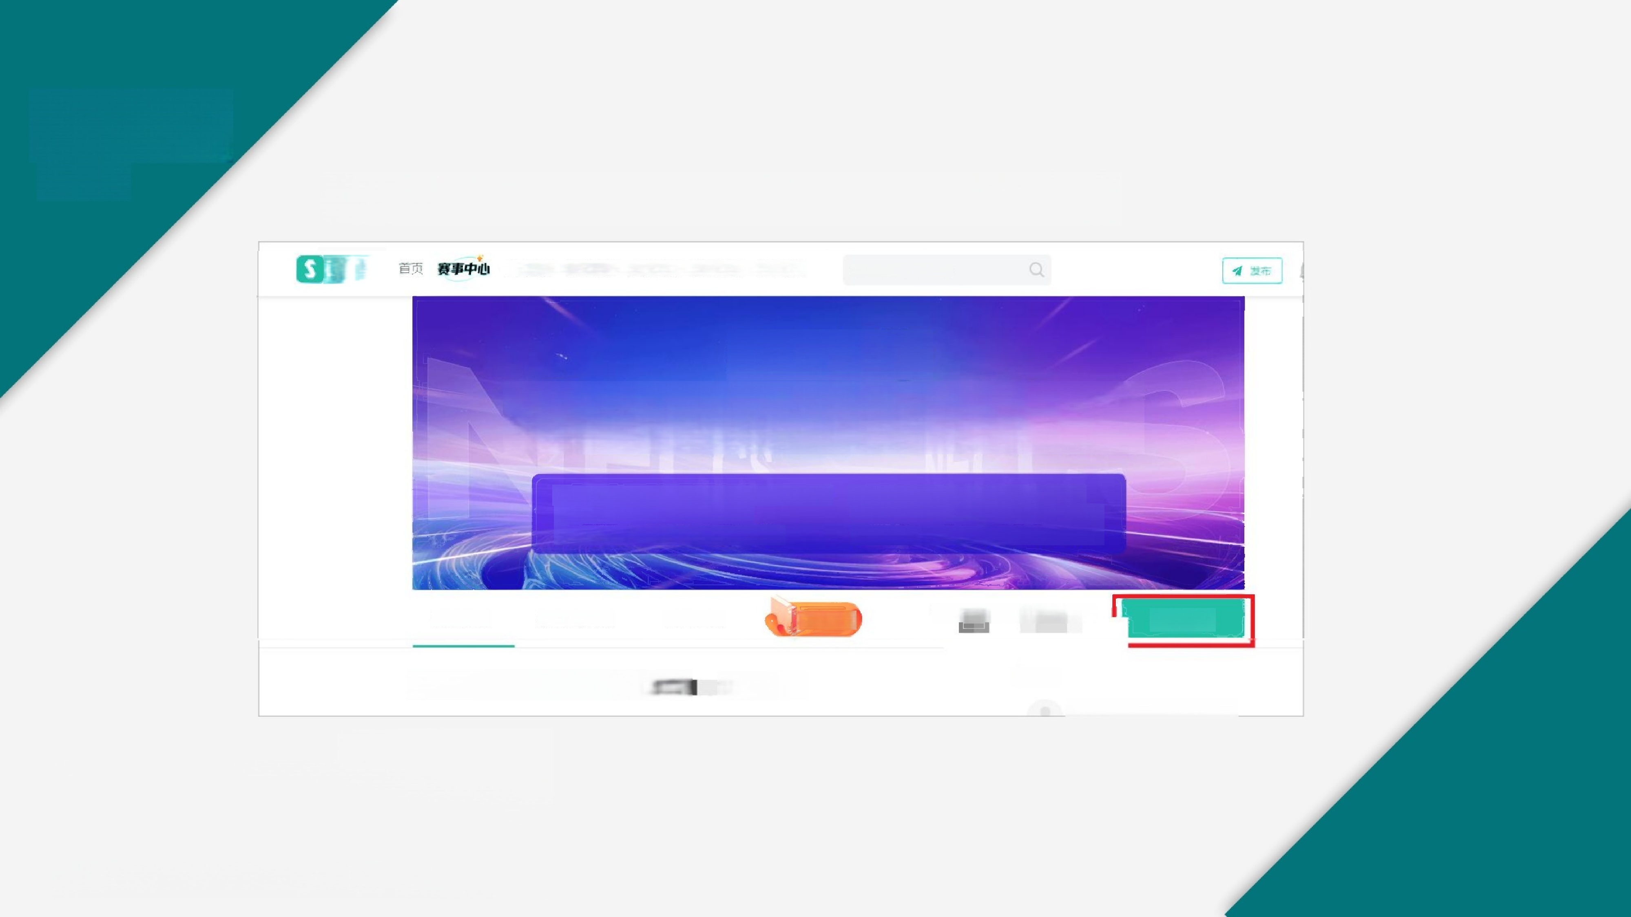


赛氪
soikr.com
Step.04
PC端
点击的“立即报名”按钮，进入报名和缴费页面；
_{赛氪} ^{学习提升证书查询} ^{入驻申请} ^{新闻资讯} ^{关于我们} 搜一搜发现更多精彩
202 G年
全国大学生英语竞赛
▶ 主办单位：全国高等师范院校外语教学与研究协作组
▶协办单位：英语辅导报北京研发中心
▶承办单位：全国大学生英语竞赛组织委员会
▶报名时间：2025年12月17日-2026年3月13日
▶初赛时间：2026年4月12日(星期日)9:00-11:00
▶决赛时间：2026年5月10日(星期日)9:00-11:00
竞赛信息 通知公告(0) 讨论区(0) _{官方书籍}
^{报名时间距离报名截止还有94天} _{立即报名}
2026年全国大学生英语竞赛 ■分赛区 | ^{发布者}
全国大学生英语竞赛组委会…

Slide 6
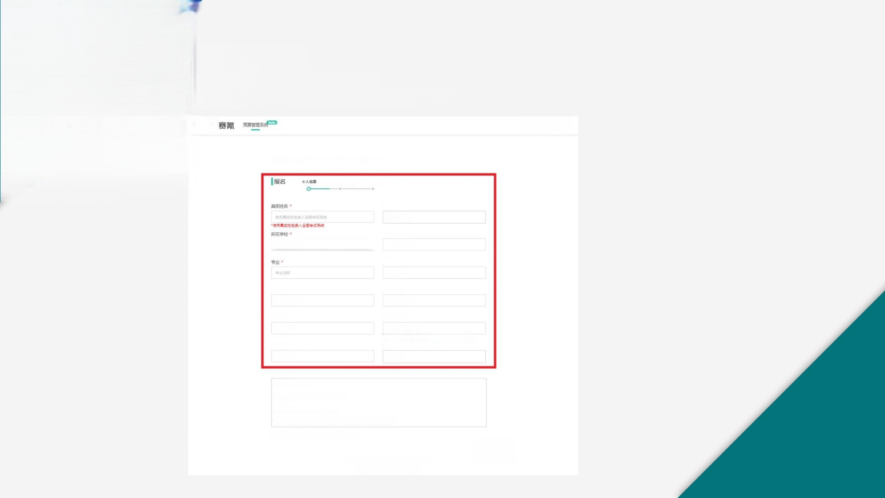
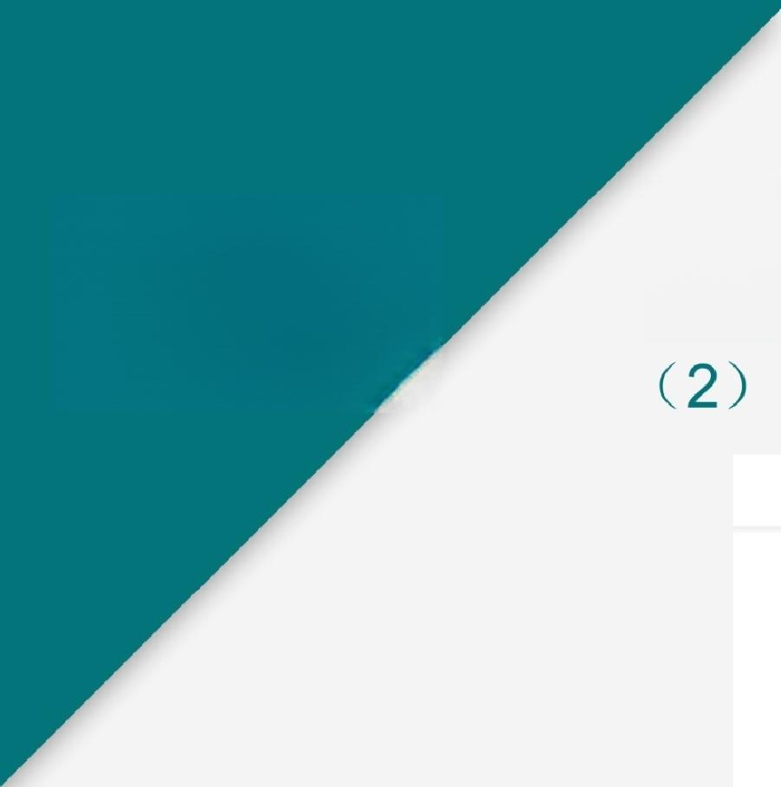





赛氪
Soikr.com
Step.05
PC端
在线报名流程指引
(1) 参赛者如实填写个人信息；
(2) 填写完后，点击“下一步”按钮，跳转到缴费页面。
2026年全国大学生英语竞赛外交学院分赛区
确认报名并交要 报 名成功
性别*
○ 男 O 女
所在学院 *
外交学院 请填三所在学映
学号*
学校学号
级班 手机号*
例 ：2024级1班 请输入手机号码
邮箱* 身份证号*
调输入邮箱
指导教师
请填写指导教师姓名
报名学生身份证号
港澳台学生使用港澳通行证(或称回乡证上的证件号码
校区*
○ 本部
报考类别 *
O A学-适用于研究生参加
O B学-适用于英语专业本、专科学生参加
O C类-造适用于非英语专业本科生参加
O D 奖-适用于体育学和艺术类本科生和非英语专业亮职高专类学生参加
注意：严禁跨类别报名!跨类别参塞成续视为无效!
本竞密景终解释权归全国大学生英语竞赛组委会所有 咨询竞壹报名相关事直请联系刘军老师
电话：010-88375225:88375849

Slide 7

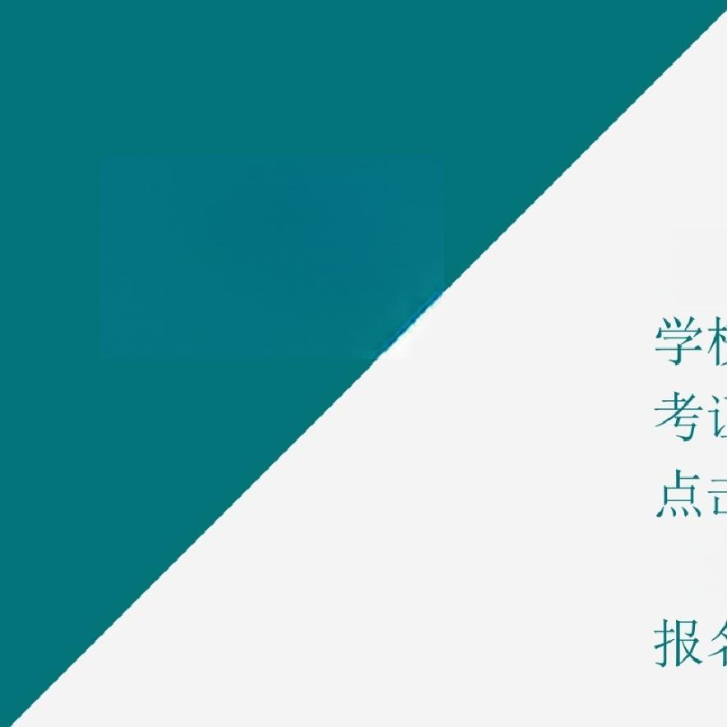


赛氪
saikr.com
Step.06
PC端
1.下载准考证功能说明：
学校负责老师会在竞赛报名结束之后，于后台配置各参赛者的考场，并公布准 考证；待学校负责老师发布准考证后，参赛者可于个人主页自己参加的竞赛中， 点击“报名管理”按钮，进入报名信息页面，如下图所示，直接下载准考证。
2. 修改信息功能说明：
报名后，可点击修改信息去更改信息
 | 2026年全国大学生英语竞赛外交学院分赛区 竞赛将在2026年04月12日09:00开始，请准时参加! I当前状态
 |  | 报名状态：已报名 交费状态：已交报名费(50.00元) |  |  |  | 修改信息○
 |  | I报名信息
 |  | 准考证号： |  |  | 报名编号：10102800001
 |  | 真实姓名： |  |  | 性 别 ：男
 |  | 所在学校 |  |  | 所在学院
 |  | 专业； |  |  | 学号.
 |  | 级班： |  |  | 手机号：
 |  | 邮箱： |  |  | 身份证号
 |  | 指导教师： |  |  | 报考类别：A
 |  | 校 区 ：本部
 |  | I文档下载
 | 准 考 证 ：尚未公布
 | 取消报名0

Slide 8


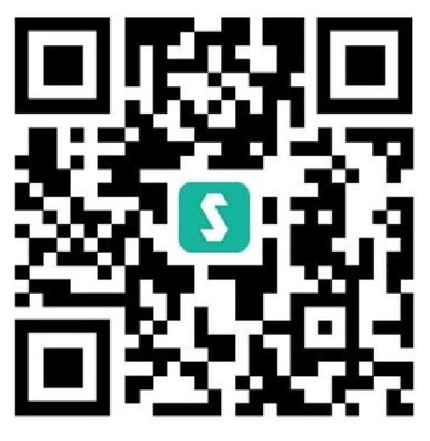

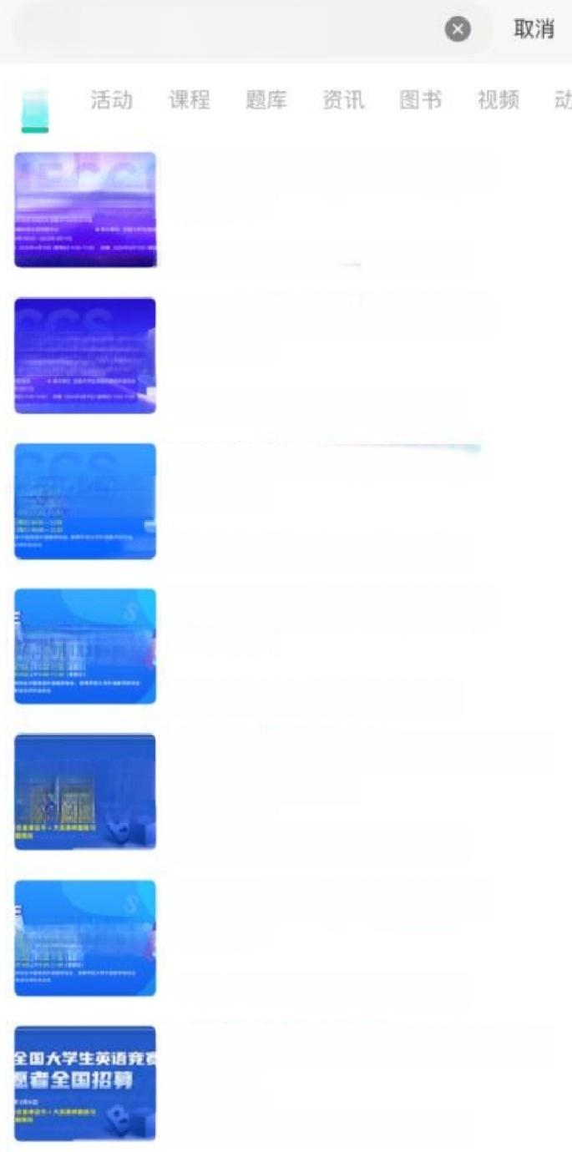
赛^{Soikr}.
Step.01
APP 端
方式一：浏览器打开全国大学生英语竞赛报名网址
https:// www.saikr.com/neccs/2026
方式二：手机端下载赛氪APP 搜索全国大学生英语竞赛(赛事准确全称)
方式三：扫描二维码报名
Q 请输入你感兴趣的内容~
看榜单 发现竞赛 精彩活动 查成绩 验证书
推荐竞赛 _{更} _{多〉}
动态 柯“海刚刚报名了2025年全国大学生心理学…
【大英赛主办方】2025年全国大
报名时间：2025.09.02-2025.12.10
【CATTI主办】2025年第三届多
语种词汇大赛
火热报名中
报名时间：2025.10.28-2025.1123
2025年第五届《英语世界 全国大学生翻译大赛
热门竞赛TOP4
Q 全国大学生英语竞赛
竞赛
2025年全国大学生英语竞赛
火热报名中
报名时间：2025.01.02-2025.03.17
2024年全国大学生英语竞赛
火热报名中
学生 英语竞赛
报名时间：2023.12.15-2024.03.17
2023年全国大学生英语竞赛
火热报名中
学生英语竞赛
报名时间：2023.02.11-2023.04.09
2022年全国大学生英语竞赛
火热报名中
学生英语竞赛
报名时间：2021.12.15-2022.04.15
全国大学生英语竞赛菁英志愿者全 国招募(第二期)
火热报名中
报名时间：2021.03.09-2021.04.10
2021年全国大学生英语竞赛
火热报名中
学生英语竞赛
报名时间：2021.02.28-2021.03.30
全国大学生英语竞赛菁英志愿者全 国招募
火热报名中
报名时间：2021.02.04-2021.03.06
全国大学生英
扫码立即报名
学生英语翻译大赛 NETCCS
田大学生英语竞赛 使 全 国 招

Slide 9









.
Step.02
APP 端 如图所示，点击“赛区入口”,选择自己学校所在的赛区；
北京赛区
天津赛区
上海赛区
湖北赛区
江苏赛区
河北赛区
吉林赛区
黑龙江赛区
云南赛区
宁夏赛区
山西赛区
河南赛区
福建赛区
内蒙古赛区
广东赛区
四川赛区
江西赛区
安徽赛区
山东赛区
海南赛区
湖南赛区
已 0 2G 年
国大学生英语竞赛
2026年全国大学生英语竞赛
报名时间： 2025-12-1700:00~2026-03-1323:59
比赛时间： 2026-04-1209:00~2026-04-1211:00
主办方： 全国高等师范院校外语教学与研究协作组
竞赛详情
通知：
网报系统退费退赛截止时间与报名截止日期同为3月13
日，请注意!报名结束后退费通道将永久关闭，请仔细 确认后再报名。
为了贯彻中共中央、国务院《关于深化教育体制机 制改革的意见》和中共中央关于提高高校教学质量和国 务院《深化新时代教育评价改革总体方案》,配合教育 部高等教育教学评估工作，落实教育部关于高等院校英 语教学改革和考试与评价改革精神，促进大学各类英语 教学改革的实施，全面提高大学生英语综合运用能力，
激发广大大学生学习英语的积极性，鼓励大学阶段英语 学习成绩优秀的大学生，推动全国大学各阶段英语教学 质量上一个新台阶，全国高等师范院校外语教学与研究 协作组决定联合举办2026年全国大学生英语竞赛(202 6 National Fnalish Cnmnetition for Collene Stidents
官方书籍
赛区入口
I / 由 工 八子工天口元页。

Slide 10


赛氪
Soikr.com
Step.03
^{APP端} 点击“各校入口”,选择自己学校的报名页面
已02G年
全国大学生英语竞赛
贵州黔南科技学院
贵州中医药大学时珍学院
贵阳信息科技学院
六盘水师范学院
铜仁学院
贵州民族大学
贵州大学
遵义医科大学
黔南民族师范学院
贵州经贸职业技术学院
贵阳学院
凯里学院
说明：线上报考的赛区或学校正在陆续开通中，未找到报名入口可先咨询您所 在赛区或学校相关负责人
协单位：全国高导辆北好外再饮学与研究协作组
▶承力单位：全国大学生英追宽素组织委员会
三 三
2026年全国大学生英语竞赛贵州赛区
报名时间：2025-12-1700:00~2026-03-1323:59
比赛时间：2026-04-1209:00~2026-04-1211:00
主办方：全国高等师范院校外语教学与研究协作组
竞 赛 详 情
通知 ：
网报系统退费退赛截止时间与报名截止日期同为3月13 日，请注意!报名结束后退费通道将永久关闭，请仔细 确认后再报名。
为了贯彻中共中央、国务院《关于深化教育体制机 制改革的意见》和中共中央关于提高高校教学质量和国 务院《深化新时代教育评价改革总体方案》,配合教育 部高等教育教学评估工作，落实教育部关于高等院校英 语教学改革和考试与评价改革精神，促进大学各类英语 教学改革的实施，全面提高大学生英语综合运用能力， 激发广大大学生学习英语的积极性，鼓励大学阶段英语 学习成绩优秀的大学生，推动全国大学各阶段英语教学 质量上一个新台阶，全国高等师范院校外语教学与研究 协作组决定联合举办2026年全国大学生英语竞赛(202
6 National Fnalich Comnetition for Collene Students
⁰ ⁰ 官方书籍 各 校 入 口 I 田工 八于一天口元页。

Slide 11
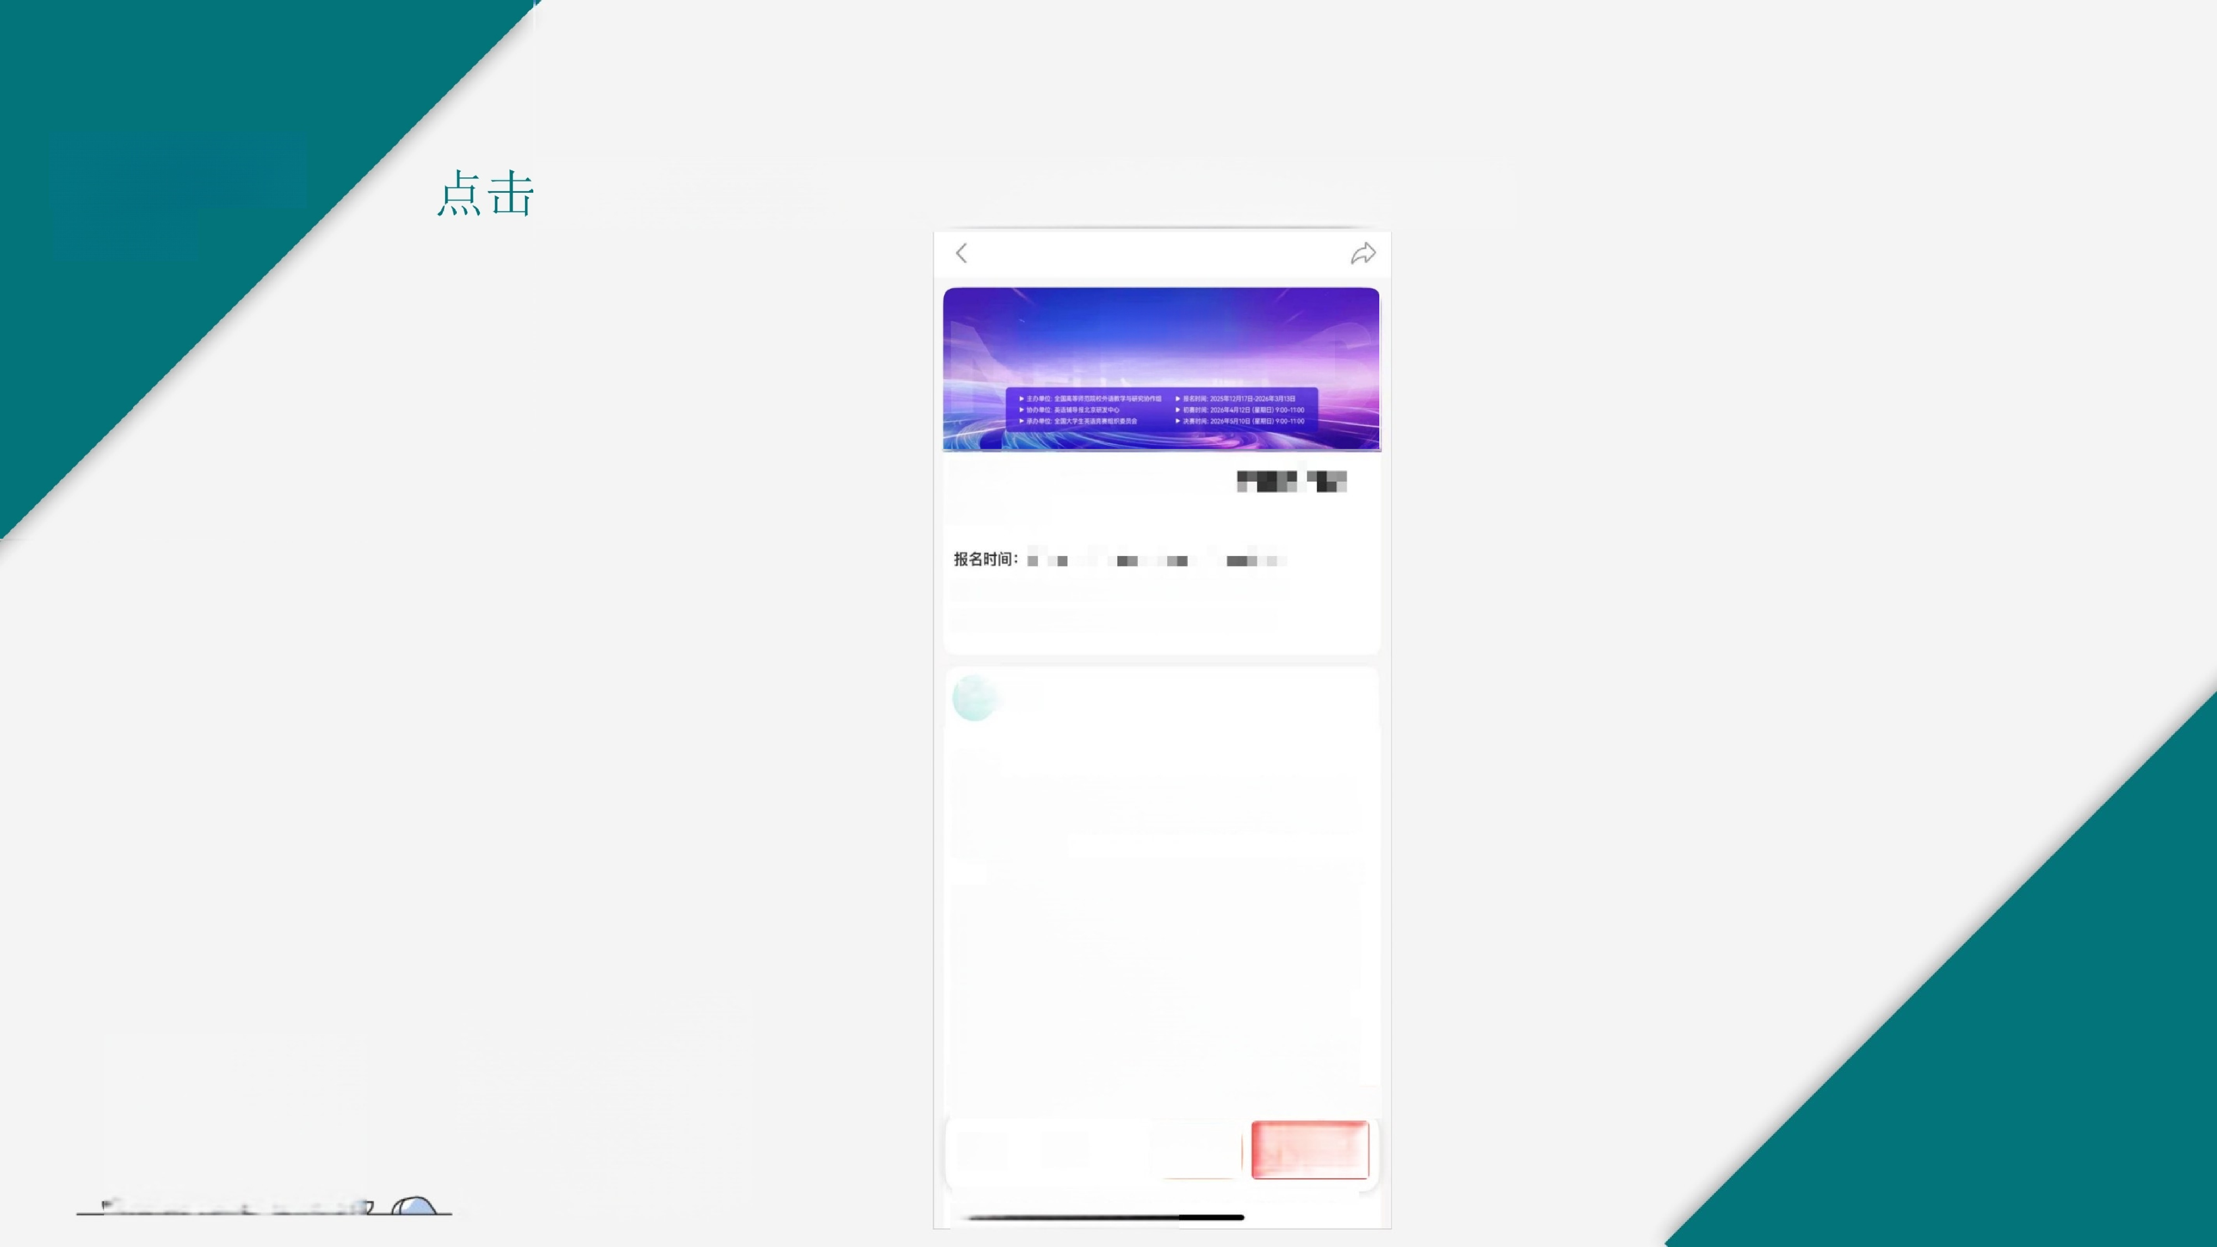







赛氪
soikr.com
Step.04
APP 端
点击的“立即报名”按钮，进入报名和缴费页面；
202 G年
全国大学生英语竞赛
2026年全国大学生英语竞赛
学分赛区
比赛时间：2026-04-1209:00~2026-04-1211:00
主办方：全国高等师范院校外语教学与研究协作组
竞赛详情
通知：
网报系统退费退赛截止时间与报名截止日期同为3月13 日，请注意!报名结束后退费通道将永久关闭，请仔细 确认后再报名。
为了贯彻中共中央、国务院《关于深化教育体制机 制改革的意见》和中共中央关于提高高校教学质量和国 务院《深化新时代教育评价改革总体方案》,配合教育 部高等教育教学评估工作，落实教育部关于高等院校英 语教学改革和考试与评价改革精神，促进大学各类英语 教学改革的实施，全面提高大学生英语综合运用能力， 激发广大大学生学习英语的积极性，鼓励大学阶段英语 学习成绩优秀的大学生，推动全国大学各阶段英语教学
质 量 上 一 个 新 台 阶 ， 全 国 产 笙 师 贮 林 外 注
协 作 组 决 定 联 举 办 2 0 2 报名截止聘 ■ ■ ■
官方书籍
立即报名
兄 贷I工 从 禹 」 - 篮 个 工 子X月 厶 皿 争 业 。 十 田 兄 贷 定 二
十八届全国大学生共语亮赛。

Slide 12

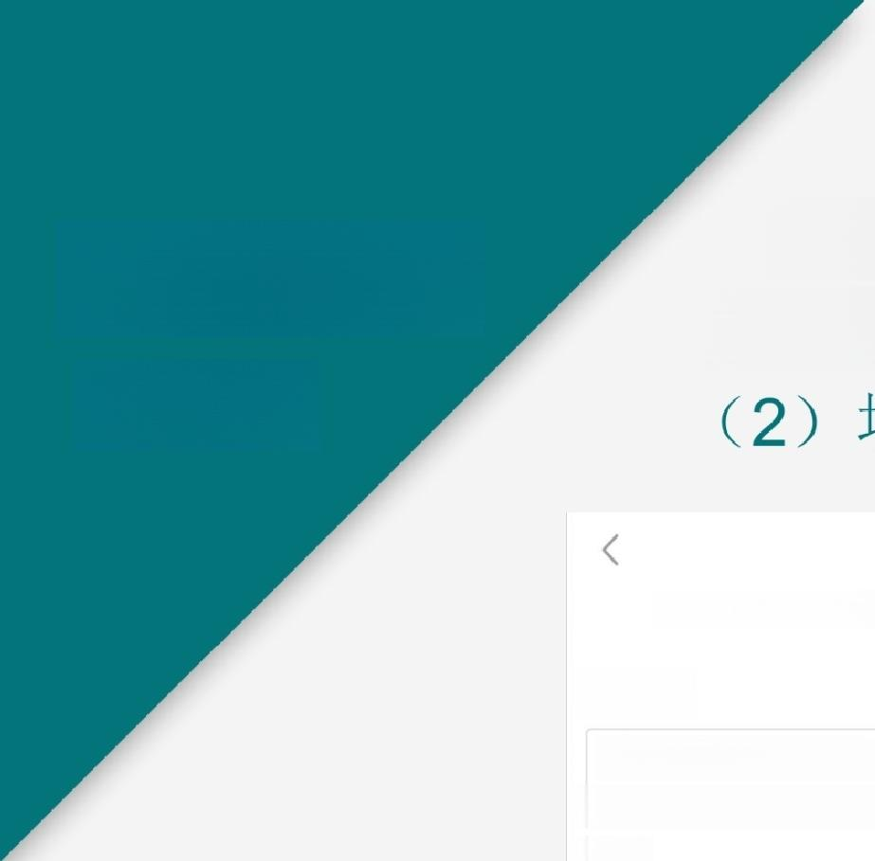

赛氪
Soikr.com
Step.05 APP 端 | 在线报名流程指引 (1) 参赛者如实填写个人信息； (2) 填写完后，点击“下一步”按钮，跳转到缴费页面。
手机号
■
邮箱
身份证号
报名学生身份证号
港澳台学生使用港澳通行证(或称：回乡证)上的证件号码 指导教师
请填写指导教师姓名
校区
_{O} 新蒲校区
报考类别
O B类-适用于英语专业本、专科学生参加 O C类-适用于非英语专业本科生参加 O D类-适用于体育类和艺术类本科生和非英语专业高职 高专类学生参加
注意：严禁跨类别报名!跨类别参赛成绩视为无效! 下一步> 本竞赛最终解释权归全国大学生英语竞赛组委会所有 咨询竞赛报名相关事宜请联系刘军老师 电话：010-88375225;88375849 电子信箱：neccs@tefl-china.net
2026年全国大学生英语竞赛遵义医科大学分赛区 真实姓名 使用真实姓名录入全国考试系统 性别
O 男 ◎女
所在学校
所在学院
请填写所在学院
专业
学号
级班
例 ：2025级1班
手机号
邮箱
身份证号
报名学生身份证号
*
“

Slide 13
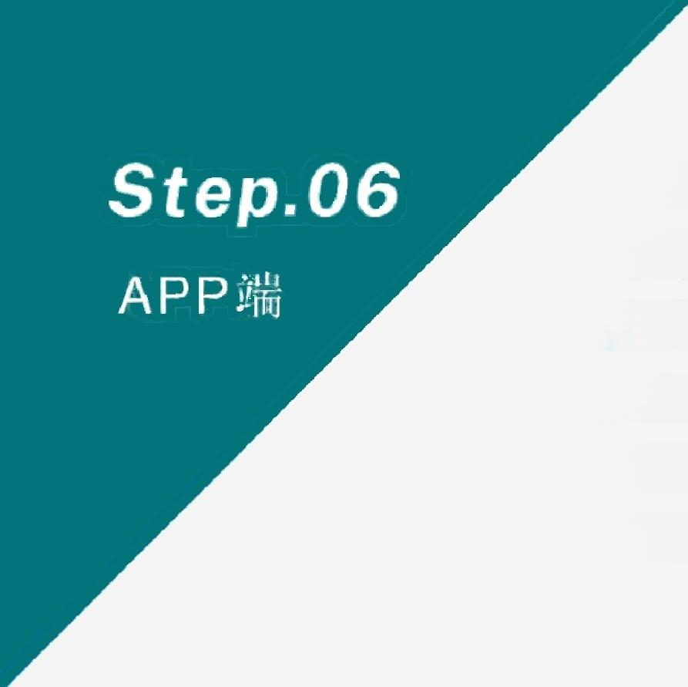

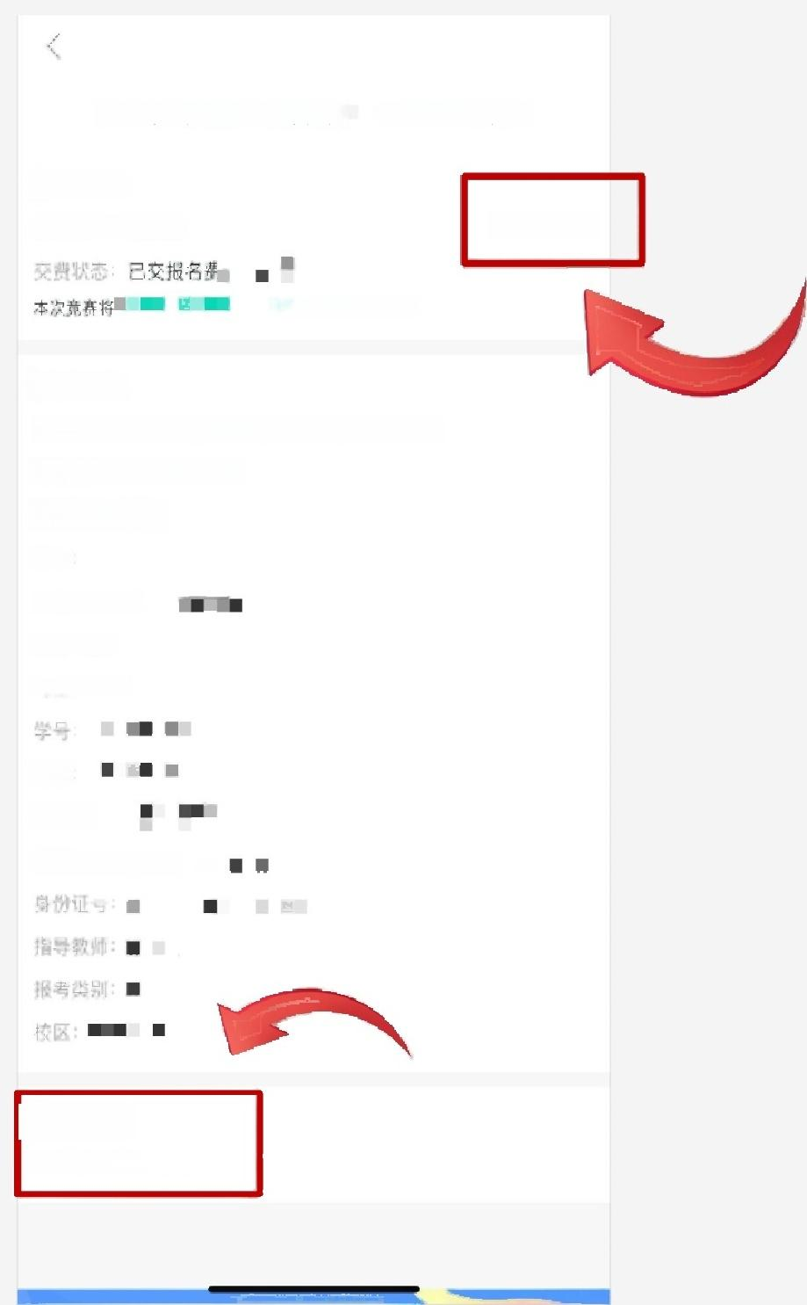

赛氪
saikr.com
1.下载准考证功能说明：
学校负责老师会在竞赛报名结束之后，于后台配置各参赛者的考场，并公布准
考证；待学校负责老师发布准考证后，参赛者可于个人主页自己参加的竞赛中， 点击“报名管理”按钮，进入报名信息页面，如下图所示，直接下载准考证。
2. 修改信息功能说明：
报名后，可点击修改信息去更改信息
2026年全国大学生英语竞赛 ■ 分 赛 区
| 当前状态
报名状态：已报名 修改信息
开始，请准时参加!
1个人信息
准考证号：尚未生成(报名时间截止后统一生成)
报名编号：
真实姓名：
性别：
所在学校：■
所在学院：
专业：■■
级班
手机号：
邮箱 ■
文档下载
准考证：尚未公布

Slide 14



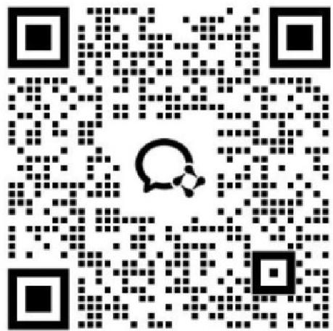
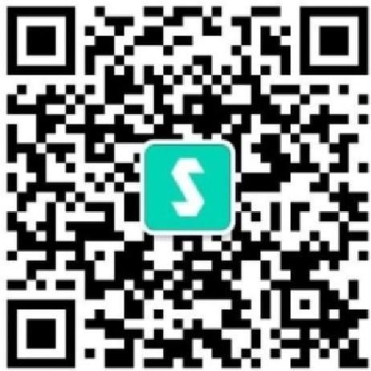
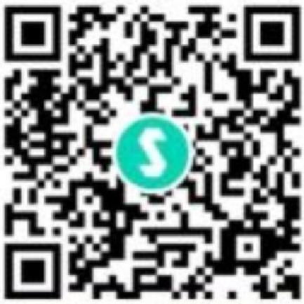
赛Soikr
赛氪相关联系方式
有任何问题可 扫描二维码进 行咨询 | 关注赛氪公众 号，回复【大 英赛】获取历 年真题资料
扫码关注微信视频号
关注赛氪视频
号，移步观看 详细报名流程， 最新通知

Slide 15



赛氪
5oikr.com

